Slide 2
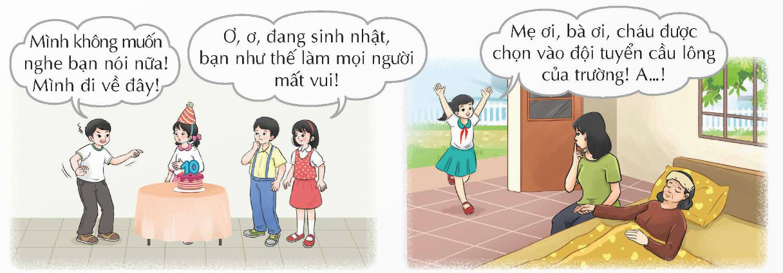
1. Tìm hiểu về cách thể hiện cảm xúc
Quan sát tranh và chỉ ra những điều chưa phù hợp trong cách thể hiện cảm xúc của nhân vật.
Đề xuất cách thể hiện cảm xúc phù hợp cho tình huống trong tranh.

Slide 3
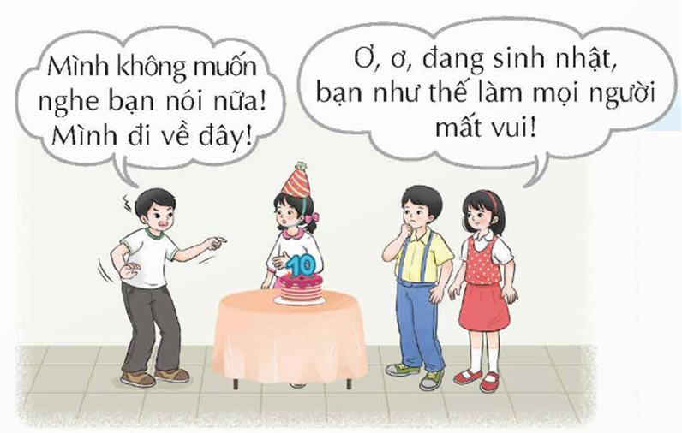
Ở tranh 1, khi các bạn đang tổ chức sinh nhật, bạn Nam đã xảy ra tranh cãi và tức giận hét lớn: “Mình không muốn nghe bạn nói nữa! Mình đi về đây!”. Trong trường hợp này, Nam đang có hành xử chưa đúng, việc bạn tức giận hét lớn và bỏ về giữa tiệc sinh nhật là không lịch sự, dẫn dến không khí căng thẳng và khó xử cho mọi người xung quanh và cả chủ bữa tiệc.

Slide 4
Ở tranh 2, khi mẹ đang chăm bà bị ốm trong phòng, Lan mừng rỡ chạy vào và nói to: “Mẹ ơi, bà ơi, cháu được chọn vào đội tuyển cầu lông của trường! A …!”. Trong trường hợp này, Lan vui mừng khi được vào đội tuyển là không sai nhưng bạn cần chú ý hơn bởi bà đang bị ốm và cần không gian yên tĩnh. Việc thể hiện cảm xúc quá phấn khích của Lan có thể gây ảnh hưởng đến việc nghỉ ngơi của bà.

Slide 5
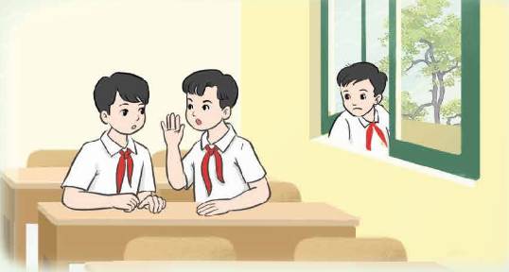
Tình huống 1
Giờ ra chơi, Hiếu tình cờ nghe thấy Nam và Bình ngồi cuối lớp đang nói những điều không hay về mình.

Slide 6
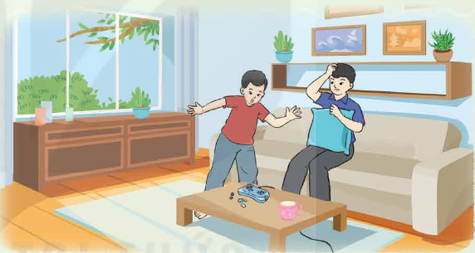
Tình huống 2
Nhân dịp sinh nhật, An được bố tặng máy chơi điện tử cầm tay, An rất thích và giữ gìn cẩn thận món đồ này. Anh Minh hàng xóm trong một lần sang chơi đã vô tình làm hỏng nó.

Slide 8
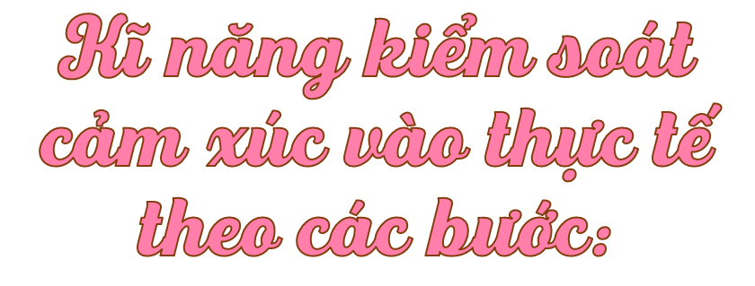
Nhận diện cảm xúc
Cân bằng cảm xúc
Thể hiện cảm xúc phù hợp
…

Slide 9
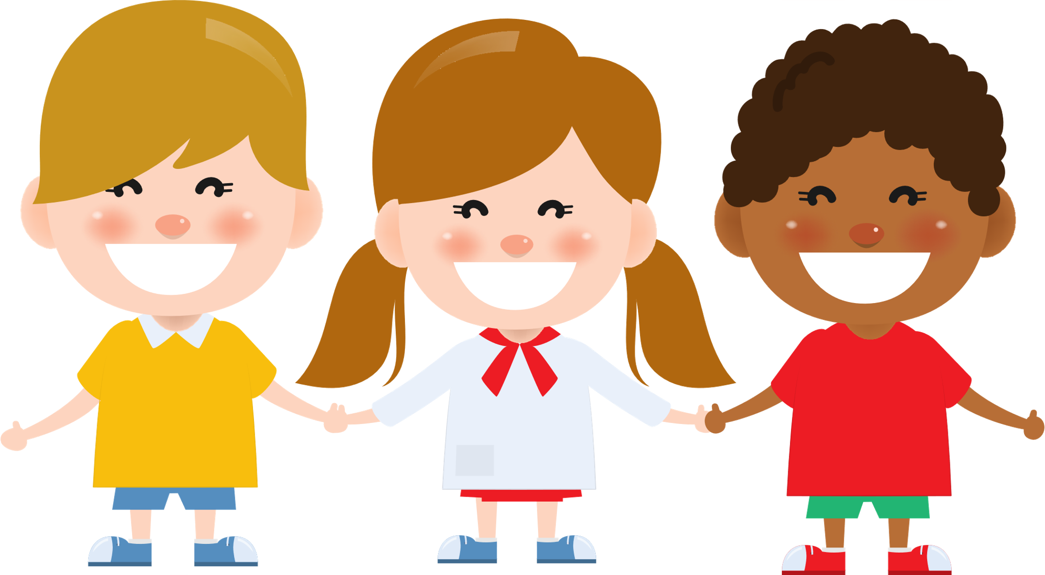
DẶN DÒ
DẶN DÒ
Chia sẻ bài học với người thân
Chuẩn bị bài học mới

